Slide 1
История Нюкской основной общеобразовательной школы
имени Героя Советского Союза
Котова И.М.

Slide 2
1 сентября 2018 года исполнилось 90 лет со дня рождения школы. За эти годы она из начальной превратилась в девятилетнюю., пройдя этапы семилетней и восьмилетней школ. Путь этот был сложен и труден. Советское правительство, созданное после Великой революции 1917 г. и гражданской войны, взяло курс на развитие народного образования в республике Бурятия, население которой было сплошь неграмотным.
Такое положение с образованием было во всех селах Кабанского района, в том числе и в Нюках. Некоторые , правда таких были единицы, учились в Кабанске в церковно-приходской школе. Учить девочек многие родители вообще не хотели. «Зачем учиться, - говорили они, - женихам письма писать, - обойдется без учебы».
Но жизнь менялась в лучшую сторону, многосемейные крестьяне получали дополнительные наделы земли, а замерять их было некому., из жителей села никто не мог.
Приходилось за помощью обращаться в Кабанск. Новая жизнь у родителей вызвала сильное желание дать своим детям образование.

Slide 3
До 1917 года детей села учил ссыльный поляк Андрей Андреевич Шемульский, но не всех, а только тех, кто имел средства для оплаты. С 1923 года дети учились в частных домах Ананина Артемия Никифоровича и Крушинского Кирилла Андреевича поочередно учили детей только писать и читать, решать задачи, но «в школу» ходили далеко не все. Учиться детям было трудно: учебников не было. Между тем органы народного образования настаивали на строительстве своей начальной школы, и крестьяне поддержали просьбу властей. Они стали готовить лес для школы. Каждый крестьянин, имеющий лошадей, получил конкретное задание по заготовке леса.
Когда лес заготовили в нужном количестве, лучшие плотники села приступили к строительству школы. Это подтверждает архив: фонд 472, опись 1, дело 46.Постановление Кабанского РИКа по народному образованию: намечено строительство новых школ (июль –август 1927 года в с. Тресково и Нюки).
В сентябре 1928 года Нюкская начальная двухкомплектная школа гостеприимно распахнула свои двери, приняв первых детей.

Slide 4
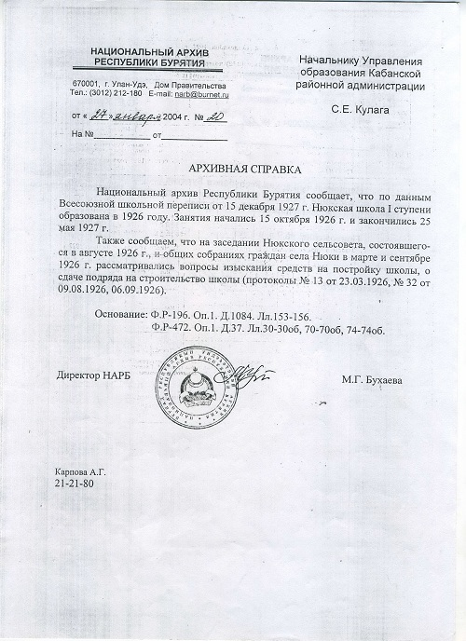
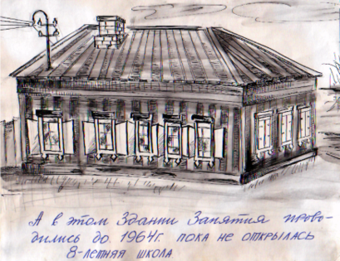

Slide 5
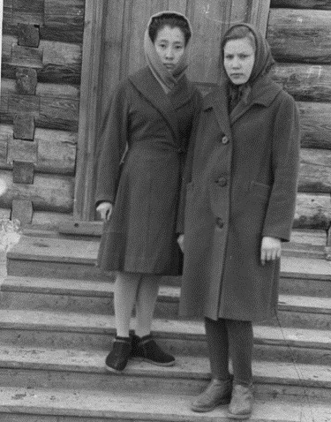
На год позднее была построена начальная школа в с. Елань. В Нюках учили детей Юлия Сергеевна Золотарева и Варвара Даниловна Семенова.

Slide 6
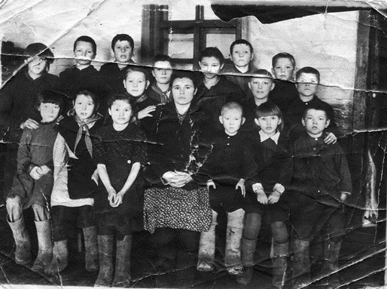
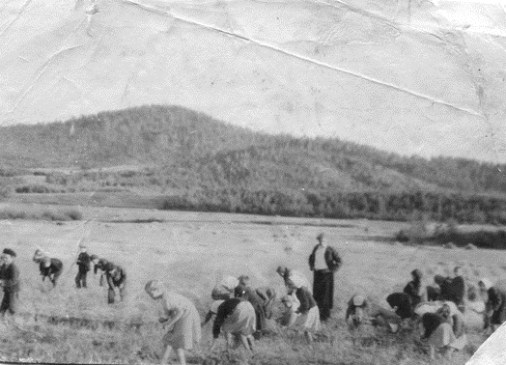
Обучением были охвачены все дети села. Первый выпуск состоялся в 1932 году, школу окончило 7 человек. Первыми выпускниками были Ипатьев Гавриил , Ипатов Иван, Дорохов Степан, Ананин Михаил, Ананин Егор, Ананин Константин, Ананин Павел.
Воротилина Александра Дмитриевна с учениками
Трудное время пережила школа в годы Великой Отечественной войны, когда отцы детей ушли на войну. Школьники должны были помогать родителям и колхозу, в поле и на ферме. Ребята собирали колоски, копали картошку, убирали овощи. «Все для фронта» - таков был девиз у народа в годы войны. В то время учили детей Евгений Иванович Савинский и Анна Афанасьевна Рудевич, обращая большое внимание на трудовое воспитание в школе и в семье.
Евгений Иванович Савинский

Slide 7
А старшие ребята учились в Кабанской школе. Утром ходили с лучинами , так как было темно и страшно. Баловали и волки. А мальчики на лыжах. «В то время лыжи были самым любимым видом спорта, готовили их сами» , - вспоминает Григорий Михайлович Иванов. Было их три друга: Ананины Андрей и Михаил, и Иванов Григорий. Мечтали узнать весь мир после школы. Иванов Григорий стал военным летчиком, а после облетел весь мир на гражданском самолете, побывав в 160 странах.
Вскоре после войны вышел закон об обязательном семилетнем образовании, который обязывал молодежь учиться. Для развивающейся промышленности и сельского хозяйства нужны были специалисты, а их могла дать только школа . Начальные школы стали преобразовывать в семилетние , а потом и в восьмилетние. Как ни трудно было после войны восстанавливать хозяйство, но о школе не забывали.

Slide 8
В Нюках построили новую школу-восемь классов- уже в 1964 году.
Нюки находятся в середине между Еланью и Береговой . Место удобное и красивое. Две реки сливаются вместе, вдалеке хребты Хамар- Дабана, и железная дорога напоминает своими гудками. И всеобуч легче стало выполнять. Школа была сдана в эксплуатацию на 4 классные комнаты. Было открыто 2 пятых , 2 шестых, 2 седьмых класса. Школа стала работать в 2 смены, начальные классы продолжали заниматься в старом здании.
Первым директором был назначен Галдан Гаврилович Красовский. Забот у него было много. Парт новых не хватало, и директор собирал старые из других школ. Их ремонтировали и ставили в классы . А первые преподаватели: Устюжина Галина Ильинична – учитель истории, Буинова Эльвира Васильевна – учитель английского языка, Шубина Надежда Леонидовна – учитель русского языка, Шубин Геннадий Серафимович – учитель математики, Забелина Анна Андреевна- учитель математики, Фролов Геннадий Нестерович – учитель физвоспитания, Анготкина Анна Ангархаевна – учитель биологии, химии с желанием стали обживать новую школу. И уже в 1925 году школу окончили 28 учащихся. С годами количество учащихся увеличивалось, школа пополнялась учебными пособиями, новой мебелью. Занятия стали проходить по кабинетной системе квалифицированными учителями с высшим и специальным образованием.

Slide 9
Совхоз отвечал за подвоз ребят из Елани, а ребята помогали совхозу: выращивали куузику, капусту, убирали картофель, а летом ребята постарше работали на фермах. В зимнее время занимались в кружках, участвовали в художественной самодеятельности, в школе всегда были и октябрята, и пионеры, а старшеклассники вступали в комсомол.
Количество учащихся ежегодно возрастало, школа пополнялась учебными пособиями , новой мебелью. Строительство школы продолжалось. В 1966 году было построено еще две классные комнаты, открылась столовая, а в 1967 году была сдана в эксплуатацию котельная. Все это сделал уже новый директор Дреннов Федор Артемьевич. Он перевел школу на водяное отопление, убрал часть печей, улучшил материальную базу школы.
Его сменила Валентина Матвеевна Мисюра. Она , как и Вера Павловна Ананина, больше внимания уделяли всеобщему восьмилетнему образованию, много работали с трудным подростками и их родителями.

Slide 10
В 1973 году школу принял Евсюнин Иван Никитович, ранее работавший в районо. Он продолжал укреплять материальную базу школы: пополнил библиотеку мировой литературой для детей, укрепил спортивную базу школы, а учебные кабинеты наглядными пособиями, техническими средствами.
С 1983-1987гг. директором школы работал Сапунов Александр Андреевич.

Slide 11
С 1987-1989гг. Никитин Василий Георгиевич
С 1989-1995гг. Шабанов Олег Семенович

Slide 12
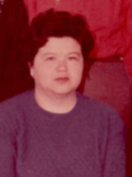
С 1995 – 2010гг. директором школы работает Киршина Валентина Афанасьевна, в ней она училась . Родной школе она отдала много сил и энергии, всемерно старалась сохранить её, добивалась того , чтобы все дети соседних сел учились и оканчивали её.
В 2003 году с большим усилием был проведен капитальный ремонт школы. Строители выполнили большой объем работы. Заменили полы, потолки, крышу, рамы, отремонтировали теплотрассу, двери, серьезно обновили школу.
По национальному проекту «Образование» были приобретены компьютеры. Педколлектив заново оборудовал учебные кабинеты, коридоры школы и она получила второе дыхание.

Slide 13
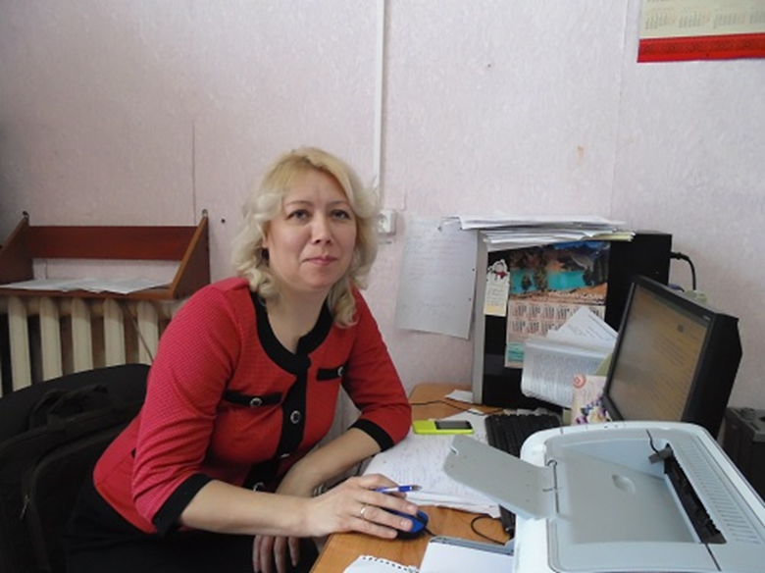
С 2010-2019гг. директором школы работает Бабинцева Наталья Геннадьевна, которая также стремится обновлять школу в соответствии с современными требованиями.
В 2013 году были заменены все окна на пластиковые, произведен ремонт теплотрассы. Школа пополнилась техническим средствами: интерактивной доской, принтерами , компьютерами и другим оборудованием. Педколлектив старается повышать свою квалификацию. В школе работают из 8 педагогов – 2 учителя с высшей квалификационной категорией, 4 учителя с первой квалификационной категорией. Звание «Почетный работник образования РФ» имеют 2 учителя.

Slide 14
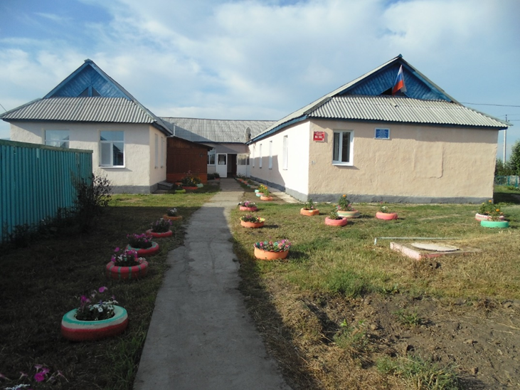
В 2016 году школа получила высокое звание носить имя Героя Советского Союза Котова Ивана Михайловича.
За свою историю школа выпустила в жизнь около 900 молодых людей. Это и учителя, медики, строители и работники сельского хозяйства, а в основном это труженики сел, если нет работы на производстве, они трудятся на своих огородах, выращивают скот, живут своим хозяйством, как и в прежние времена. Прибавилось трудных семей, но придет время и поймут люди, что нужно честно работать и жить, воспитывать детей, а школа в этом всегда первая помощница.

